Slide 1
Муниципальное образование
Павловское сельское поселение
ИСПОЛНЕНИЕ БЮДЖЕТА
ДЛЯ ГРАЖДАН
ЗА 2023 ГОД
Павловское, 2024 год

Slide 2
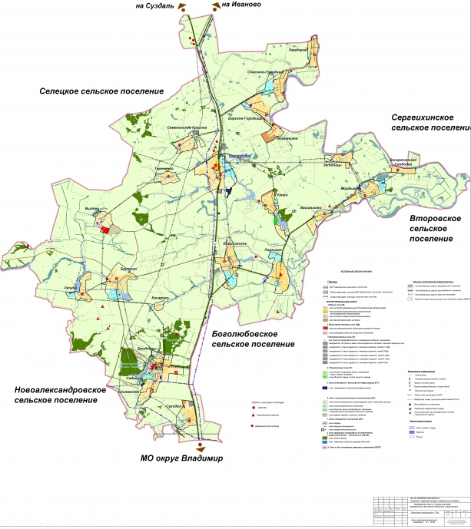
Уважаемые жители
Павловского сельского поселения!
Администрация муниципального образования Павловское сельское поселение представляет Вам «Бюджет для граждан», созданный для обеспечения прозрачности и открытости бюджетного процесса.
Наверняка многих волнует вопрос, на какие цели расходуются средства местного бюджета?
Каждый вправе в максимально удобной и доступной форме получать информацию о направлениях бюджетной политики, проводимой на территории Павловского сельского поселения, чтобы иметь возможность самостоятельно делать выводы об эффективности расходования средств.
С уважением,
Глава муниципального образования Павловское сельское поселение
Е.Н.Хусаинова

Slide 3
ОПИСАНИЕ АДМИНИСТРАТИВНОГО-ТЕРРИТОРИАЛЬНОГО ДЕЛЕНИЯ МУНИЦИПАЛЬНОГО ОБРАЗОВАНИЯ
Муниципальное образование Павловское сельское поселение Суздальского района Владимирской области образовано в 2005 году (нормативный акт № 6503 от 16.05.2005 г.).
Границы муниципального образования Павловское сельское поселение установлены законом Владимирской области от 26.11.2004 г. № 190-03 «О наделении муниципального образования Суздальский район статусом муниципального района и соответствующим статусом муниципальных образований в его составе и установлении их границ»
Муниципальное образование Павловское сельское поселение Суздальского района Владимирской области имеет статус сельского поселения, установленный вышеуказанным областным законом в соответствии с пунктом 1 части 1 статьи 85 Федерального закона от 06.10.03 г. № 131-ФЗ « Об общих принципах организации местного самоуправления в РФ». После вступления в силу Федерального закона № 131-ФЗ в муниципальное образование вошли три сельских округа Павловский, Садовый, Порецкий , которые включили в себя 22 населенных пункта численностью населения около 8 тысяч человек.
На основании Конституции РФ население муниципального образования Павловское сельское поселение осуществляет местное самоуправление в соответствии с Федеральными законами , Законами Владимирской области и Уставом муниципального образования Павловское сельское поселение.
Местное самоуправление, как выражение власти народа составляет одну из основ конституционного строя Российской Федерации.

Slide 4
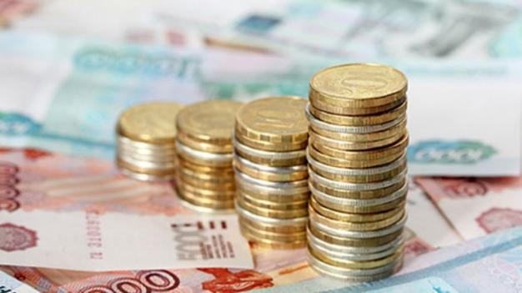
ЧТО ТАКОЕ «БЮДЖЕТ ДЛЯ ГРАЖДАН»?
Бюджет для граждан – документ, содержащий основные положения решения Совета народных депутатов муниципального образования Павловское сельское поселение о бюджете в виде открытой и понятной гражданам информации

Slide 5
ЧТО ТАКОЕ БЮДЖЕТ?
Поступающие в бюджет денежные средства (налоги юридических и физических лиц, штрафы, административные платежи и сборы, финансовая помощь)
Выплачиваемые из бюджета денежные средства (культура, благоустройство, жилищно-коммунальное хозяйство и др.)
Доходы бюджета
Расходы бюджета
БЮДЖЕТ
Форма образования и расходования денежных средств, предназначенных для финансового обеспечения задач и функций государства и местного самоуправления
Дефицит
Превышение расходов бюджета над его расходами
Профицит
Превышение доходов бюджета над его расходами
Сбалансированность бюджета по доходам и расходам – основополагающее требование, предъявляемое в органам, составляющим, утверждающим и исполняющим бюджет

Slide 6
ДОХОДЫ БЮДЖЕТА МУНИЦИПАЛЬНОГО ОБРАЗОВАНИЯ ПАВЛОВСКОЕ СЕЛЬСКОЕ ПОСЕЛЕНИЕ
Налоговые доходы
Налог на доходы физических лиц;
Неналоговые доходы
Доходы от использования имущества, находящегося в государственной и муниципальной собственности;
Безвозмездные поступления
Поступления от других бюджетов (межбюджетные трансферты), организаций, граждан (кроме налоговых и неналоговых доходов)
Акцизы на сидр, пуаре, медовуху;
Единый сельскохозяйственный налог;
Налог на имущество физических лиц;
Земельный налог .
Доходы от продажи материальных и нематериальных активов;
Штрафы, санкции, возмещение ущерба
Доходы от оказания платных услуг (работ) и компенсации затрат государству;

Slide 7
ДОХОДЫ БЮДЖЕТА ЗА 2023 ГОД СОСТАВИЛИ

Slide 8
ДОХОДЫ И РАСХОДЫ
МУНИЦИПАЛЬНОГО ОБРАЗОВАНИЯ ПАВЛОВСКОЕ СЕЛЬСКОЕ ПОСЕЛЕНИЕ, тыс. руб.
Наименование показателя | План 2023 год | Факт 2023 год
ДОХОДЫ всего, в том числе: | 76336,82 | 76587,61
Налоговые и неналоговые доходы | 29422,27 | 30153,06
Безвозмездные поступления | 46914,55 | 46434,55
РАСХОДЫ всего, в том числе: | 78831,13 | 72110,13
Общегосударственные вопросы | 12098,83 | 10770,31
Национальная оборона | 289,60 | 289,60
Национальная безопасность | 129,85 | 129,85
Национальная экономика | 1005,42 | 875,94
Жилищно-коммунальное хозяйство | 20729,82 | 20076,04
Культура и кинематография | 43219,11 | 38609,89
Социальная политика | 1356,00 | 1356,00
Физическая культура и спорт | 0 | 0
Средства массовой информации | 0 | 0
Обслуживание государственного муниципального долга | 0,95 | 0,95
Межбюджетные трансферты общего характера | 1,55 | 1,55
Условно утвержденные расходы | 0 | 0
Дефицит (-), профицит (+) | -2494,31 | +4477,48

Slide 9
ОСНОВНЫЕ ДОХОДНЫЕ ИСТОЧНИКИ БЮДЖЕТА
Наименование | Исполнено, всего тыс. руб.
 | 2023 год
1) Налоговые и неналоговые доходы в т.ч.: | 30153,06
Налог на доход физ. лиц | 7959,16
Акцизы по подакцизным товарам | 382,24
Единый сельскохозяйственный налог | -2,65
Налог на имущество физ.лиц | 3552,59
Земельный налог | 16176,03
Государственная пошлина | 8,52
Земельный налог (по обязательствам, возникшим до 01.01.2006 года) | 0,00
Доход от использования имущества, находящегося в муниципальной собственности | 463,06
Доходы от оказания платных услуг (работ) и компенсации затрат государству | 989,98
Доходы от продажи материальных и нематериальных активов | 573,00
Штрафы, санкции, возмещение ущерба | 51,13

Slide 10
ОСНОВНЫЕ ДОХОДНЫЕ ИСТОЧНИКИ БЮДЖЕТА
Наименование | Исполнено, всего тыс. руб.
 | 2023 год
2) Безвозмездные поступления | 46434,55
Дотации бюджетам бюджетной системы Российской Федерации | 35127,21
Субсидии от других бюджетов бюджетной системы Российской Федерации (межбюджетные субсидии) | 3909,50
Субвенции бюджетам бюджетной системы Российской Федерации | 450,60
Иные межбюджетные трансферты | 7361,18
Прочие безвозмездные поступления | 634,65
Возврат прочих остатков субсидий, субвенций и иных межбюджетных трансфертов | -1048,59
Всего доходов: | 76587,61

Slide 11
СТРУКТУРА РАСХОДОВ БЮДЖЕТА
ЗА 2023 ГОД

Slide 12
ОБЩЕГОСУДАРСТВЕННЫЕ РАСХОДЫ
Возмещение расходов, понесенных бюджетами субъектов Российской Федерации, местными бюджетами на размещение и питание граждан Российской Федерации, иностранных граждан и лиц без гражданства, постоянно проживающих на территориях Украины, Донецкой Народной Республики, Луганской Народной Республики, Запорожской области, Херсонской области, вынужденно покинувших жилые помещения и находившихся в пунктах временного размещения и питания, за счет резервного фонда Правительства Российской Федерации–
3543,51 тыс. руб.
Расходы на выплаты по оплате труда муниципальных органов –
3370,82 тыс. руб.
Поощрение региональных и управленческих команд за достижение показателей деятельности органов исполнительной власти –
99,15 тыс. руб.
Финансовое обеспечение мероприятий по временному социально-бытовому обустройству граждан Российской Федерации, иностранных граждан и лиц без гражданства, постоянно проживающих на территориях Украины, Донецкой Народной Республики, Луганской Народной Республики, Запорожской области, Херсонской области, вынужденно покинувших жилые помещения и находящихся в пунктах временного размещения на территории Владимирской области – 1191,48 тыс. руб.
Прочие общегосударственные расходы –
2565,35 тыс. руб.

Slide 13
НАЦИОНАЛЬНАЯ ОБОРОНА
Непрограммные направления деятельности – 289,60 тыс. руб.
Осуществление первичного воинского учета на территориях, где отсутствуют военные комиссариаты – 289,60 тыс. руб.

Slide 14
НАЦИОНАЛЬНАЯ БЕЗОПАСНОСТЬ И ПРАВООХРАНИТЕЛЬНАЯ ДЕЯТЕЛЬСНОСТЬ
Непрограммные направления деятельности –
129,85 тыс. руб.
Мероприятия по безопасности людей на водных объектах– 0,00 тыс. руб.
Мероприятия по пожарной безопасности – 129,85 тыс. руб.

Slide 15
НАЦИОНАЛЬНАЯ ЭКОНОМИКА
Непрограммные направления деятельности –
875,94 тыс. руб.
Транспорт–
73,05 тыс. руб.
Другие вопросы в области национальной экономики–
802,89 тыс. руб.

Slide 16
ЖИЛИЩНО-КОММУНАЛЬНОЕ ХОЗЯЙСТВО
Подраздел
«Жилищное хозяйство» –
201,54 тыс. руб.
Уплата взноса на капитальный ремонт общего имущества в многоквартирных домах, принадлежащего муниципальному образованию Павловское – 201,54 тыс.руб.
Подраздел
«Коммунальное хозяйство» –
1447,79 тыс. руб.
Подраздел
«Благоустройство» –
5805,92 тыс. руб.
Благоустройство населенных пунктов –
1872,63 тыс. руб.
Организация уличного освещения 3841,19 тыс. руб.
Расходы на обеспечение мер на содержания мест захоронения–
0,00 тыс. руб.
Мероприятия в области коммунального хозяйства в рамках непрограммных расходов – 772,12 тыс. руб.
Мероприятия по благоустройству территорий по муниципальной программе «Борьба с борщевиком Сосновского на территории муниципального образования Павловское Суздальского района Владимирской области на 2020-2022 годы»– 92,10 тыс. руб.
Содержание мест (площадок) накопления твердых коммунальных отходов – 675,67 тыс. руб.
Подраздел
«Другие вопросы в области жилищно-коммунального хозяйства» –
12620,79 тыс. руб.
Расходы на обеспечение деятельности (оказание услуг) МКУ "Павловское" -
12620,79 тыс. руб.

Slide 17
Культура и кинематография
Подраздел «Культура» –
38609,89 тыс. руб.
Предоставление мер социальной поддержки по оплате за содержание и ремонт жилья, услуг теплоснабжения (отопления) и электроснабжения работникам культуры–
161,00 тыс. руб.
Расходы на обеспечение деятельности (оказание услуг) МКУК "Павловский культурно-досуговый центр"–12746,43 тыс. руб.
Мероприятия по муниципальной программе "Развитие культуры на территории муниципального образования Павловское на 2022-2024 годы» (производился капитальный ремонт ДК п.Садовый) – 23037,46 тыс. руб.
Повышение оплаты труда работников бюджетной сферы в соответствии с указами Президента Российской Федерации от 07 мая 2012 года №597, от 01 июня 2012 года №761 (Расходы на выплаты персоналу в целях обеспечения выполнения функций государственными (муниципальными) органами, казенными учреждениями, органами управления государственными внебюджетными фондами) –
2625,00 тыс. руб.

Slide 18
СОЦИАЛЬНАЯ ПОЛИТИКА
Подраздел
«Социальное обеспечение»– 96,00 тыс. руб.
Подраздел
«Охрана семьи и детства» – 1260,00 тыс. руб.
Выплата к государственным пенсиям муниципальным служащим–
96,00 тыс. руб.
Мероприятия по обеспечению жильем по муниципальной программе "Обеспечение жильем молодых семей муниципального образования Павловское на 2021 - 2025 годы«– 1260,00 тыс. руб.

Slide 19
Обслуживание государственного и муниципального долга
Непрограммные направления деятельности – 0,95 тыс. руб.
Погашение процентов за пользование кредитами – 0,95 тыс. руб.

Slide 20
Межбюджетные трансферты общего характера бюджетам субъектов Российской Федерации и муниципальных образований
Непрограммные направления деятельности – 1,55 тыс. руб.
Межбюджетные трансферты по организационно-техническому сопровождению проведения независимой оценки качества условий оказания услуг МКУК «Павловский КДЦ» – 1,55 тыс. руб.

Slide 21
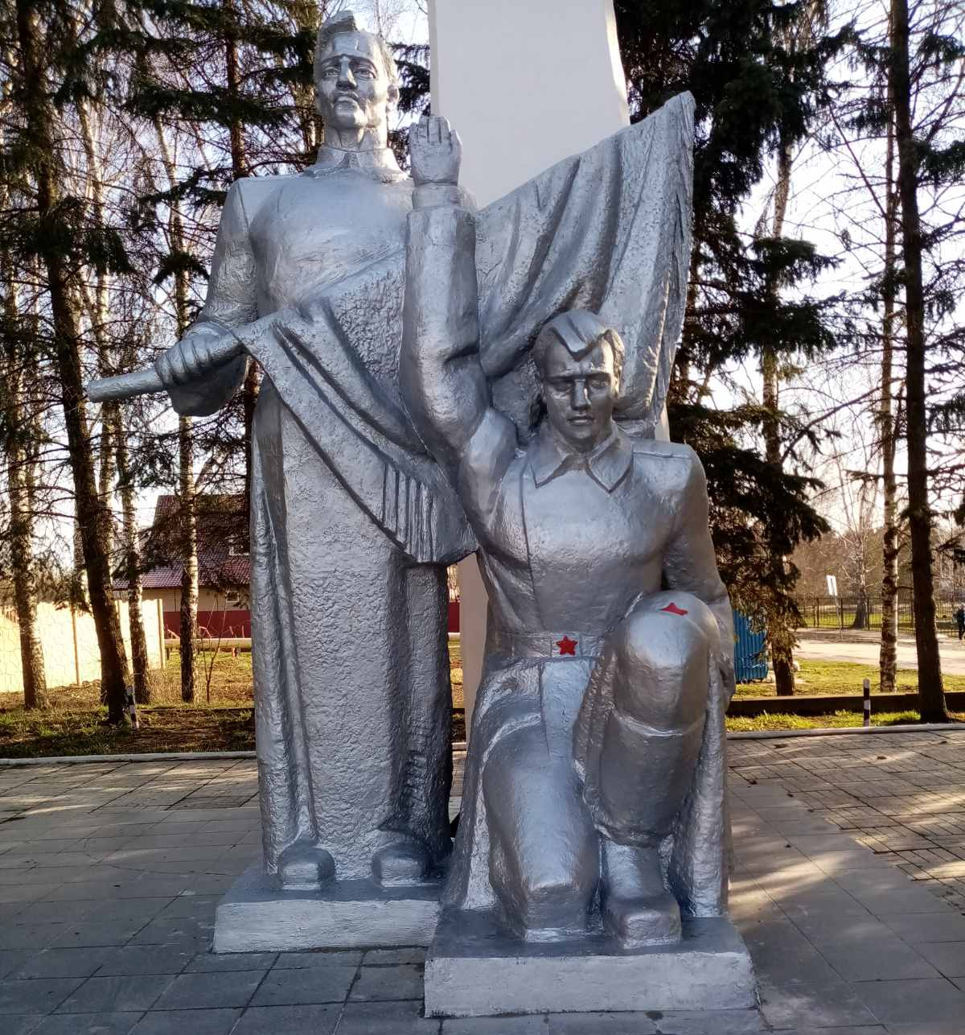
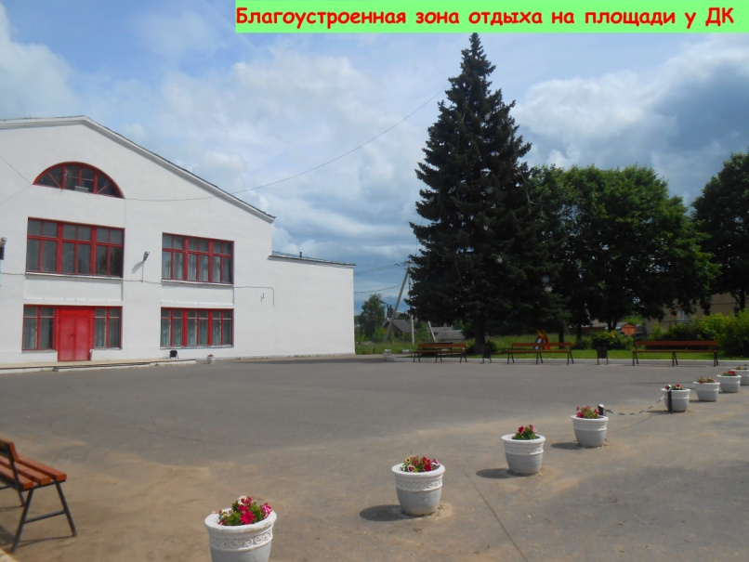
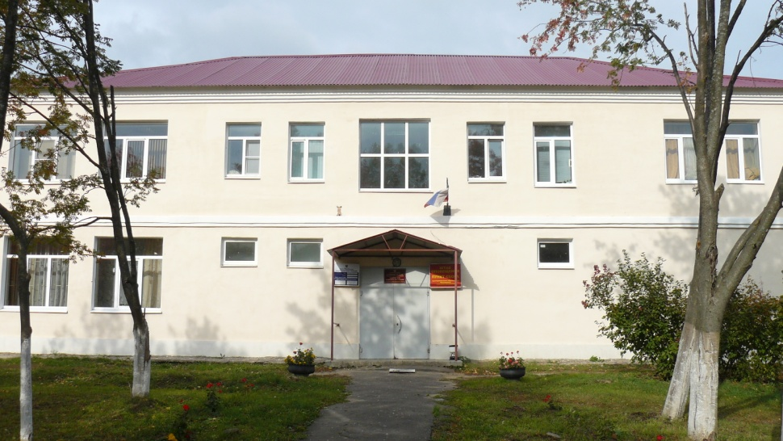
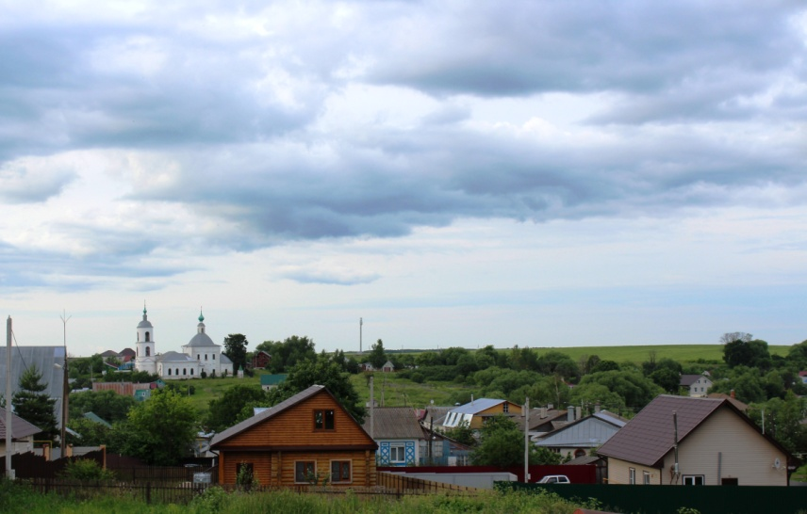
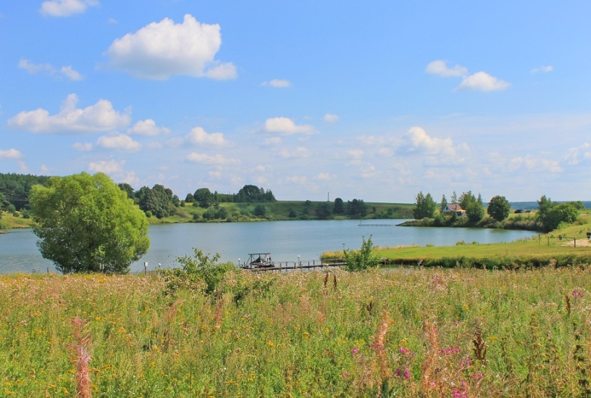
СПАСИБО
ЗА ВНИМАНИЕ !
Администрация муниципального образования Павловское сельское поселение
Суздальского района Владимирской области
601273, Владимирская область, Суздальский район, с. Павловское, ул. Школьная, 17а
Тел.: 8(49231) 7-22-30, 7-22-81, 7-22-97 E-mail: pavlovskoe_sp@mail.ru

